Slide 1


ONLINE-S3 Projekt S3 ONLINE Platformy pre inteligentnú špecializáciu ONLINE Platform for Smart Specialisation Policy Advice H2020-ISSI-2015-1
Title of event
Bratislava, xx.11.2016
Name of presenter + SBA

Slide 2












Konzorcium projektu

Slide 3
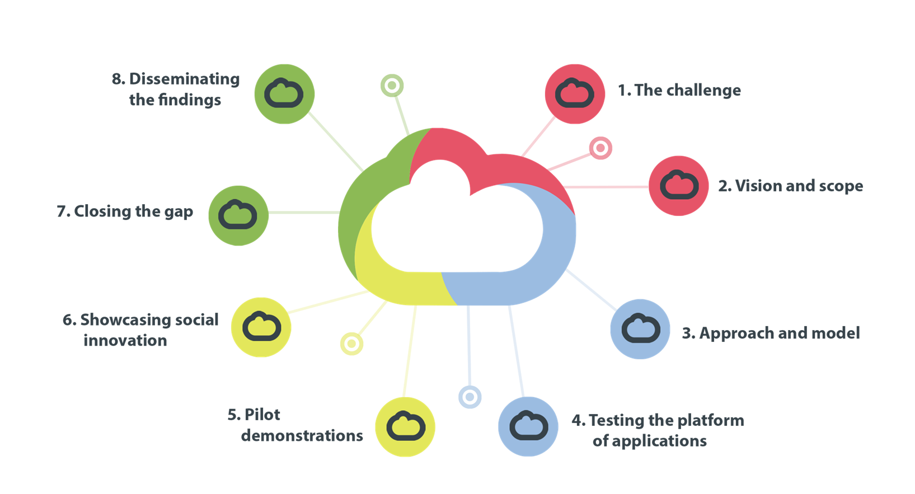
Prehľad projektu
8. Šírenie poznatkov
a zistení
1. Výzva/ zadanie
2. Vízia a rozsah
aktivít
7. Zaplňovanie
medzery
6. Prezentovanie
sociálnych inovácií
3. Prístup a metodika
5. Pilotné hodnotenia
4. Testovanie platformy
a aplikácií

Slide 4
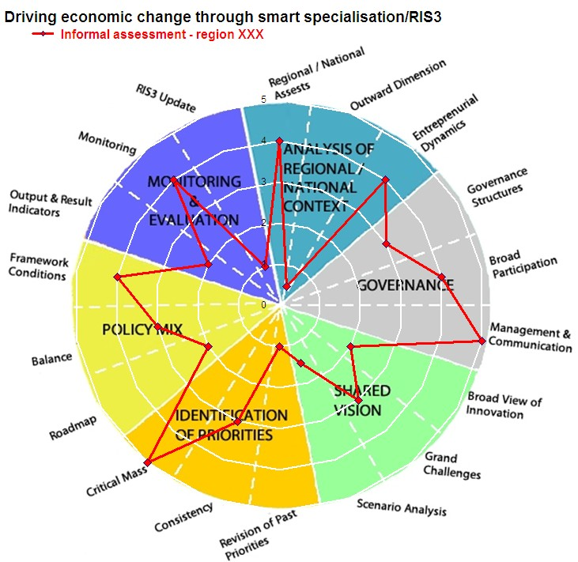
1. Výzva/ zadanie
V súlade s ex ante kondicionalitou štrukturálnych a investičných fondov (ESIF), členské krajiny EÚ musia navrhnúť a realizovať stratégie pre výskum a inovácie pre inteligentnú špecializáciu

Slide 5
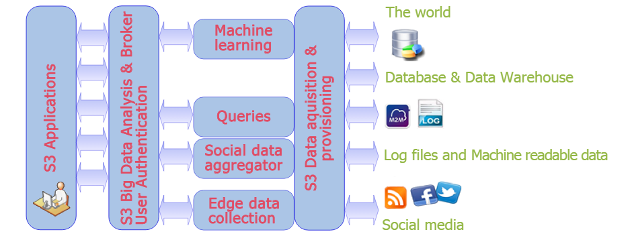
1. Výzva/ zadanie
V súlade s touto kondicionalitou je cieľom projektu Online S3 vytvorenie ONLINE Platformy pre inteligentnú špecializáciu.
Tento nástroj má poskytovať podporu a poradenstvo pre členské krajiny EÚ pri príprave a realizácii výskumných a inovačných stratégií a zavádzaní inteligentnej špecializácie

Slide 6
2. Vízia a rozsah aktivít
Víziou S3 ONLINE Platformy pre inteligentnú špecializáciu je vytvorenie mechanizmu na báze digitálnych technológií pre:
Zužitkovanie dostupných údajov pre podporu návrhov výskumných a inovačných stratégií
Podporu v procese zavádzania inteligentnej špecializácie
Zabezpečenie manuálov a metodík pre navrhovanie výskumných a inovačných stratégií a pre zavádzanie inteligentnej špecializácie (RIS3)

Slide 7
3. Prístup a metodika
Realizácia projektu je založená na prístupe Science 2.0 pre výskumné a inovačné stratégie
Zohľadňuje model štvorpartity (Quadruple Helix) pre spoločne vyvíjané systémy
ONLINE Platforma pre inteligentnú špecializáciu sa bude rozvíjať prostredníctvom konzultácií a diskusií

Slide 8
4. Testovanie platformy a aplikácií
Vytvorenie ONLINE platformy a technológií pre spracovanie dát a na komunikáciu so sociálnymi médiami
Testovanie platformy a technológií bude prebiehať vo virtuálnom prostredí (cloud) a bude sa vykonávať formou analýzy obsahu web stránok (web content mining) a následného spracovania do prirodzeného jazyka
Cieľom je zdieľaným procesom vytvoriť služby založené na vedomostiach, ktoré budú pomôckou v procese podnikateľského objavovania (entrepreneurial discovery) a zároveň podporia inteligentnú špecializáciu ako nástroj pre inováciu užívateľsky zameraných aplikácii

Slide 9
5. Pilotné hodnotenia
Pilotné hodnotenia by mali podporiť in –situ hodnotenia S3 ONLINE platformy.
Realizácia 4 pilotných hodnotení (v 4 regiónoch EÚ)
Tieto hodnotenia budú zdrojom poznatkov pre dokončenie technológií pre vytvorenie služieb založených na znalostiach ako nástrojov realizácie inteligentnej špecializácie

Slide 10
6. Prezentovanie sociálnych inovácií
Tieto hodnotenia budú ukážkou sociálnych inovácií užívateľsky orientovaných aplikácií ako motoru pre spoluprácu zainteresovaných subjektov, ktorý využíva zdroje online platformy, a v splupráci so zainteresovanými subjektmi navrhuje služby pre implementáciu inteligentnej špecializácie
Nástroje, ktoré implementujú inteligentnú špecializáciu ako politické odporúčania týkajúce sa vytvárania bohatstva naprieč členskými štátmi a ktoré vytvoria návod pre využitie RIS3 na zabezpečenie inkluzívneho rastu európskych regiónov.

Slide 11
7. Zaplňovanie medzery
Online S3 bude prezentovať regionálnu politiku ako sociálne inovácie prostredníctvom užívateľsky orientovaných aplikácií
Inovácie sú základom procesu podnikateľského objavovania, ktoré spolu prispieva k vytváraniu znalostných služieb zameraných na podporu inteligentnej špecializácie
Služby ONLINE platformy budú zaplňovať medzeru medzi poradenstvom dostupným pre národné štáty a pre regióny EÚ s cieľom využiť možnosti stratégií RIS pre zabezpečenie inkluzívneho rastu.

Slide 12
8. Šírenie poznatkov a zistení
Online S3 poskytne priestor pre šírenie projektových zistení o podnikateľskom objavovaní tohto modelu riadenia rozvoja územia,
Počas trvania projektu sa predpokladá zverejnenie 17 publikácií s otvoreným prístupom

Slide 13
Rozdelenie úloh
7 pracovných balíkov (work packages – WP):
WP1. RIS3 stratégie: Súčasný stav a nastupujúce trendy
WP2. Online S3 mechanizmus pre politické poradenstvo RIS3
WP3. Vytvorenie Platformy Online S3
WP4. Nástroje, aplikácie a e-služby
WP5. Pilotná hodnotenia platformy, aplikácií a e-služieb
WP6. Diseminácia a udržateľnosť projektu
WP7. Riadenie a koordinácia projektu

Slide 14
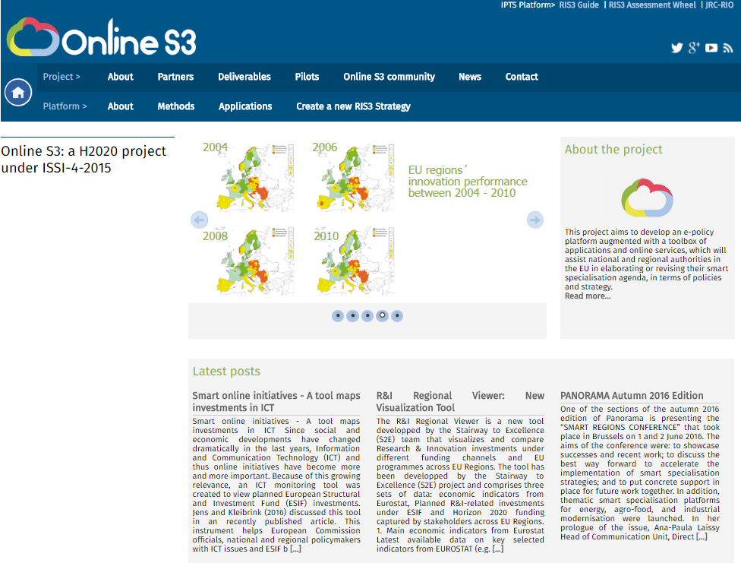
http://www.onlines3.eu/

Slide 15
Ďakujem
Kontakty:
Project Director: Ms. Eva Garcia Muntion (evagarcia@rtdi.eu)
Chief Methodology Officer: Prof. Nicos Komninos (komninos@urenio.org)
Chief Impact Officer: Prof. Mark Deakin (m.deakin@napier.ac.uk)
Kontaktná osoba pre SR: Stanislava Drušková (druskova@sbagency.sk)

